Slide 1

目录
项目团队介绍
项目概述
项目实现技术
挑战和解决方案
项目未来愿景
项目开发学习成果
问题与回答

Slide 2
项目命题
搜房雷达网

Slide 3


开发团队
组长：黄少伟
组员：张青
组员：徐哲
组员：无

Slide 4
项目概述（项目背景）
内容：
一个类似于链家网的网站，可以进行搜索房子，购买房子，发布房子等有关于房子买卖的网站，包括了用户的各种操作与房子的各种信息。

Slide 5
项目实现技术
HTML-5/CSS/ Java Script
jquery/ajax
spring/springMVC
hibernate

Slide 6
开发遇到的问题
在上传图片的过程中正常的表单数据无法上传，以及以什么形式上传并显示。
在筛选搜索功能时对于筛选项的判断和逻辑不清晰
在进行地图服务时时常会因JS而失效
对于从列表到单独的详细页面的参数传递问题
hibernateTemplate无法单独存储外键问题
对于封装好的数据库查询只能返回List
分页功能实现
等等。。。。

Slide 7
主要功能
项目核心功能：
1.主页的目录和各种索引
2.卖家与买家的登陆注册和登陆后主页的变化
3.对于房屋的发布，查看其信息并修改信息
4.对于房屋的条件筛选搜索
5.地图地位找房以及有关定位设施等找房

Slide 8

主要功能
主页的设计与索引

Slide 9
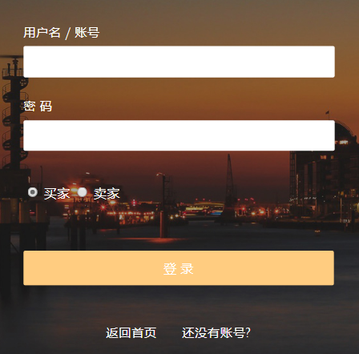
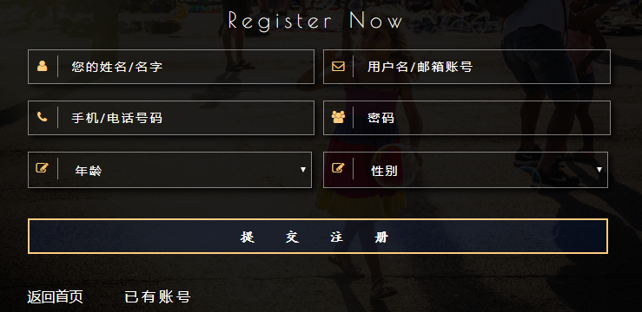


主要功能
卖家登陆以后的界面
买家登陆以后的界面
登录界面
注册界面

Slide 10
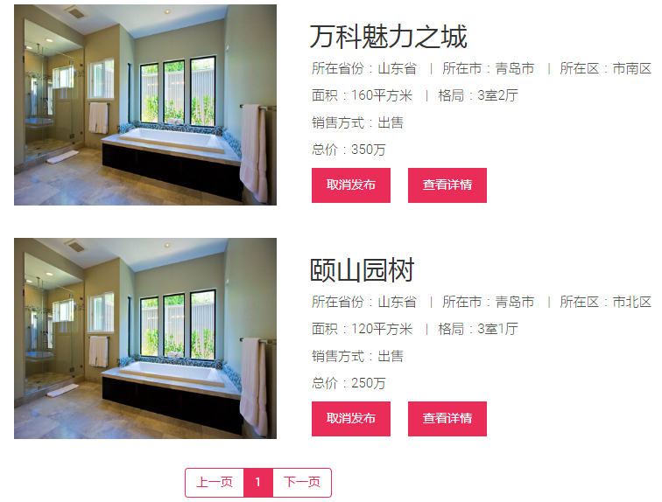
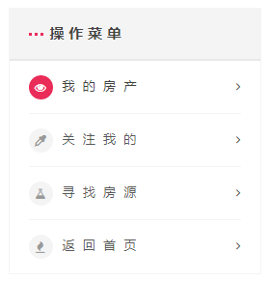
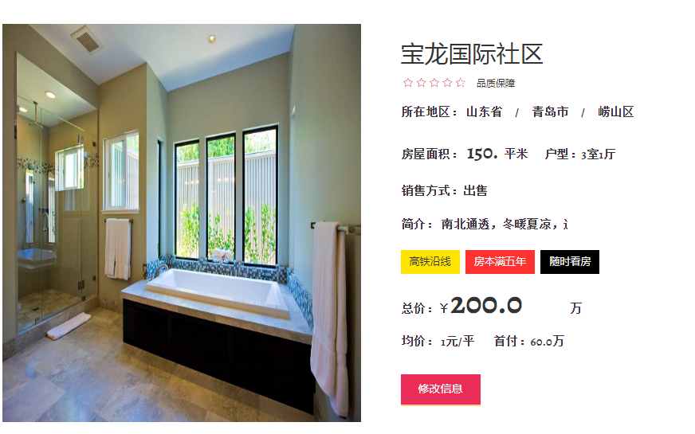
主要功能
卖家操作目录
房子的详细信息
卖家查看房产

Slide 11
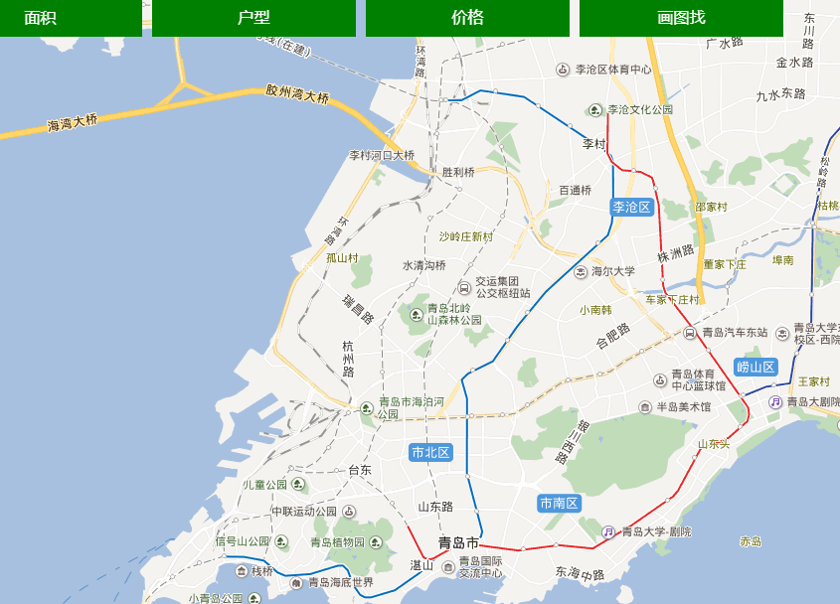
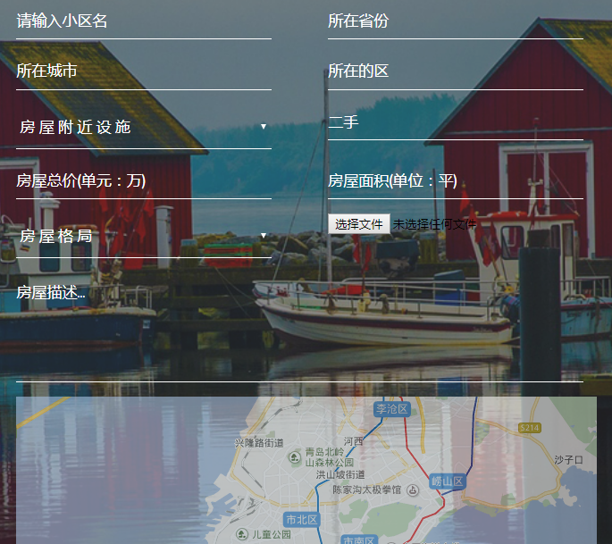
主要功能
根据地图的条件筛选
根据地图发布房产

Slide 12
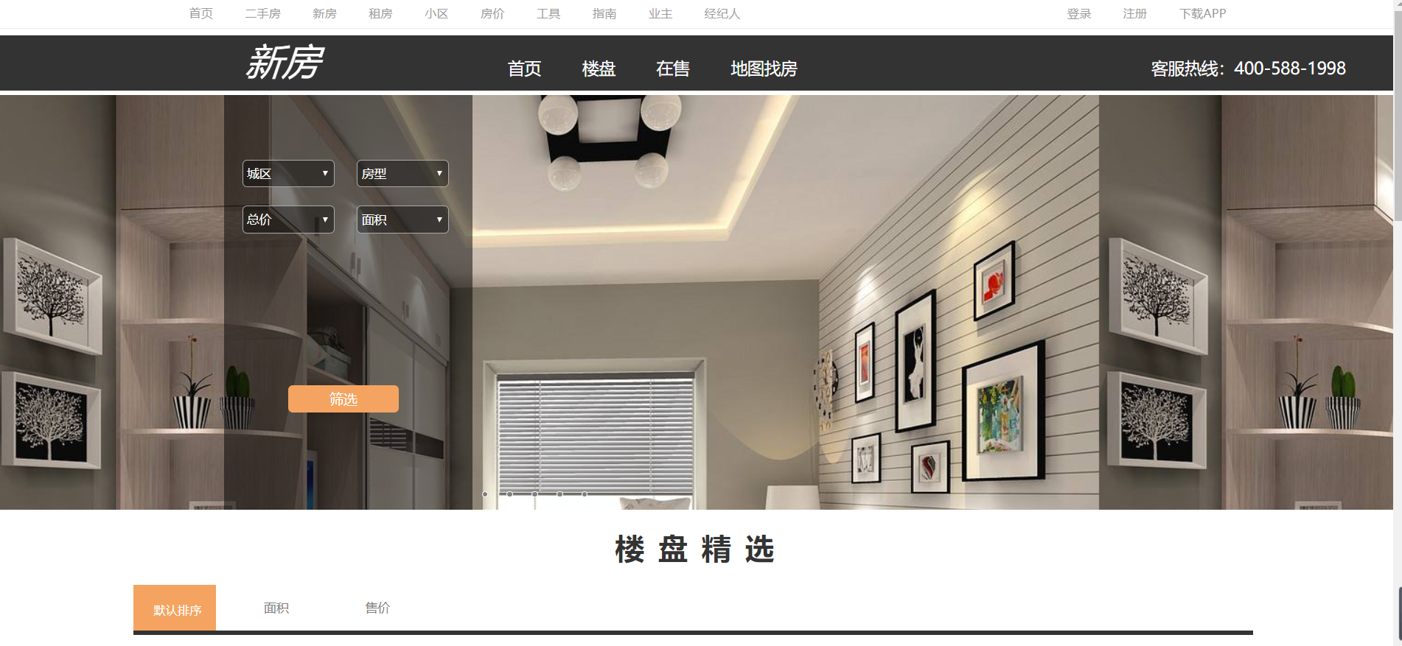
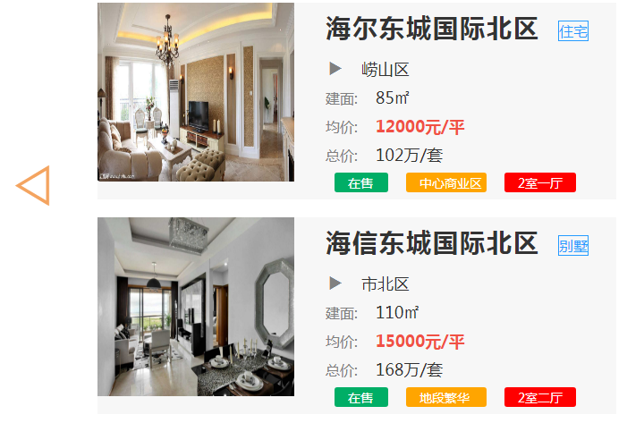
主要功能
新房的条件搜索
新房搜索后的目录

Slide 13
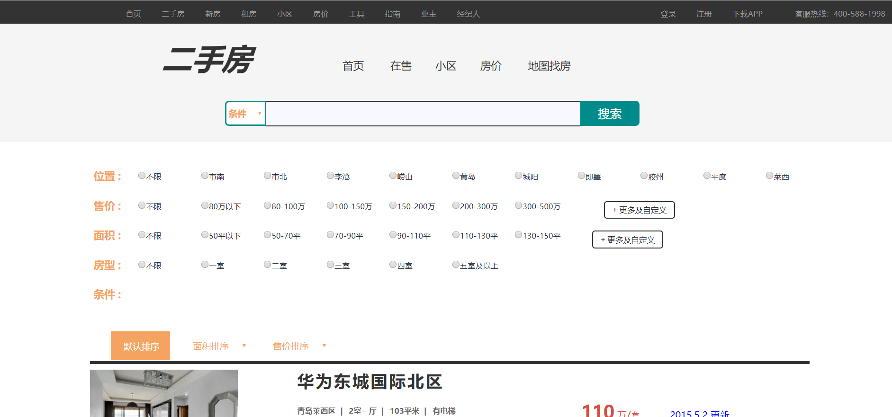
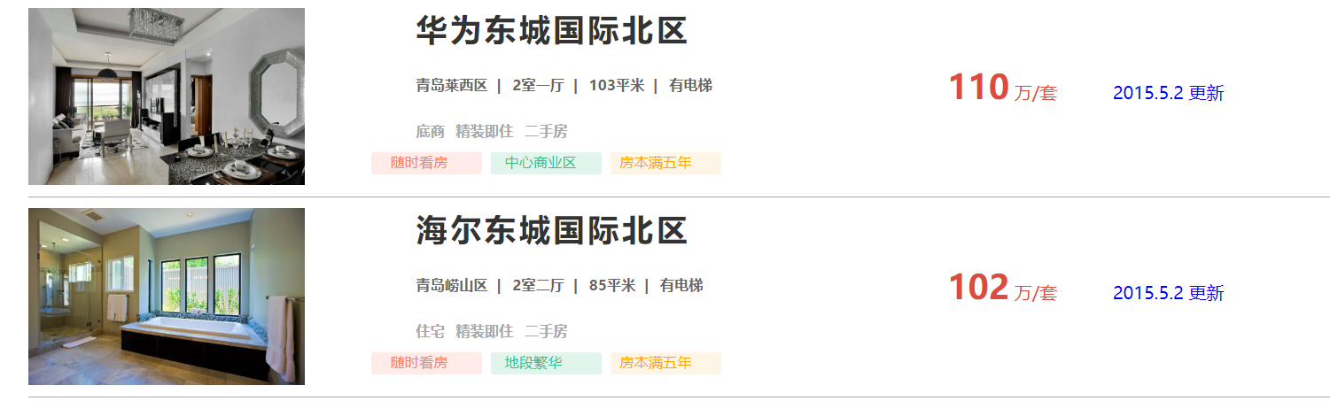
主要功能
二手房的条件搜索
租房二手房搜索后的目录

Slide 14
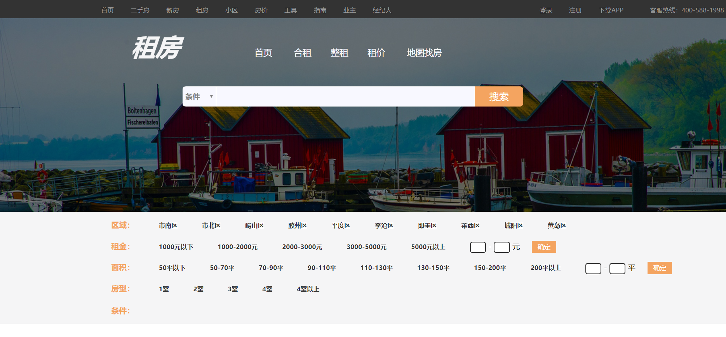


主要功能
租房的条件搜索
租房二手房搜索后的目录

Slide 15
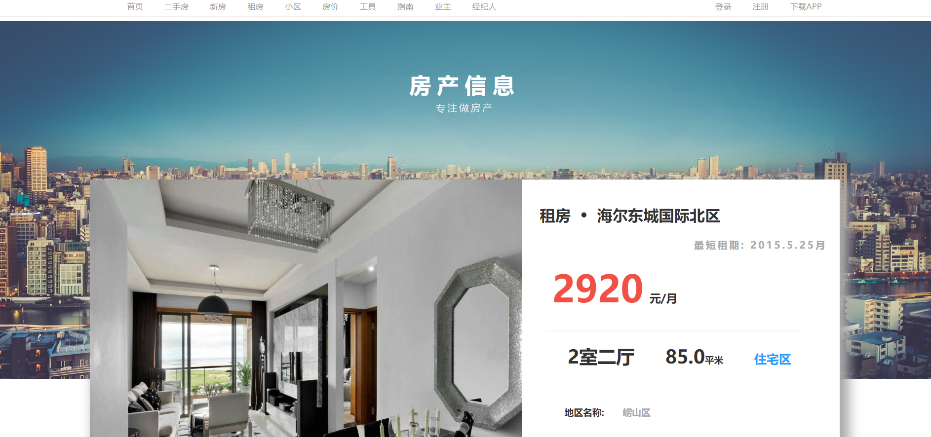
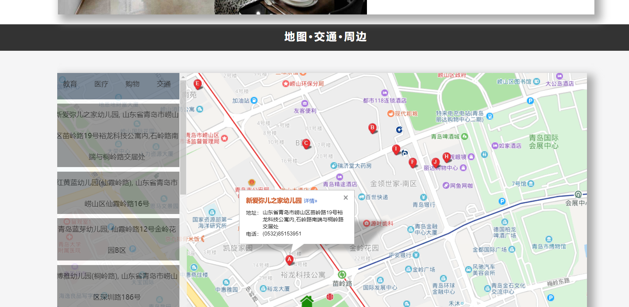
主要功能

Slide 16
项目开发学习成果
项目开发和演示过程中学习到的东西：
1.学会了如何调用地图的WEB服务
2.如何使用AJAX进行分页查询
3.如何在表单中上传图片
4.如何整合SSM框架
5.对于MVC模式理解

Slide 17
项目未来愿景
1.由于时间问题，功能方面并没有那么完善，希望能在后面能有更多的功能添加上。
2.对于细节的限制和处理不到位，希望能不断改进
3.在界面设计等画面方面不够吸引人，希望可以更加好点

Slide 18




Slide 19


